Slide 1



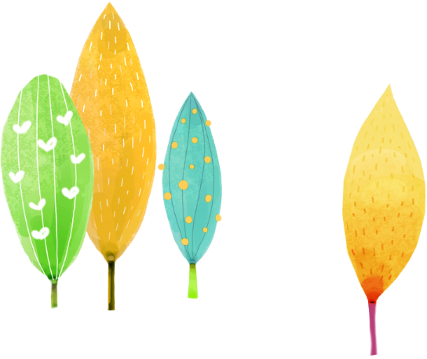




UBND QUẬN DƯƠNG KINH
TRƯỜNG TIỂU HỌC ANH DŨNG
TỰ NHIÊN XÃ HỘI
Bài 23: VẬN ĐỘNG VÀ NGHỈ NGƠI (tiết 1)

Slide 2
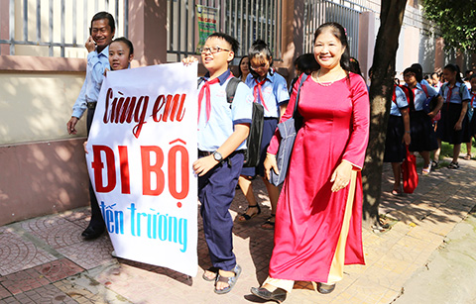
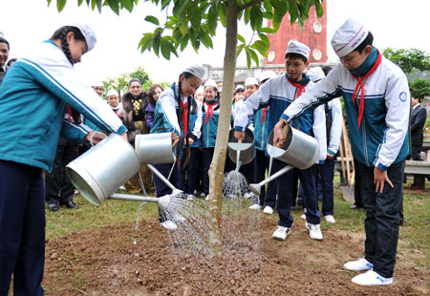

đi bộ
tưới cây
ngủ
… Là những hoạt động vận động và nghỉ ngơi.
Hằng ngày, em đã tham gia những hoạt động nào?

Slide 3





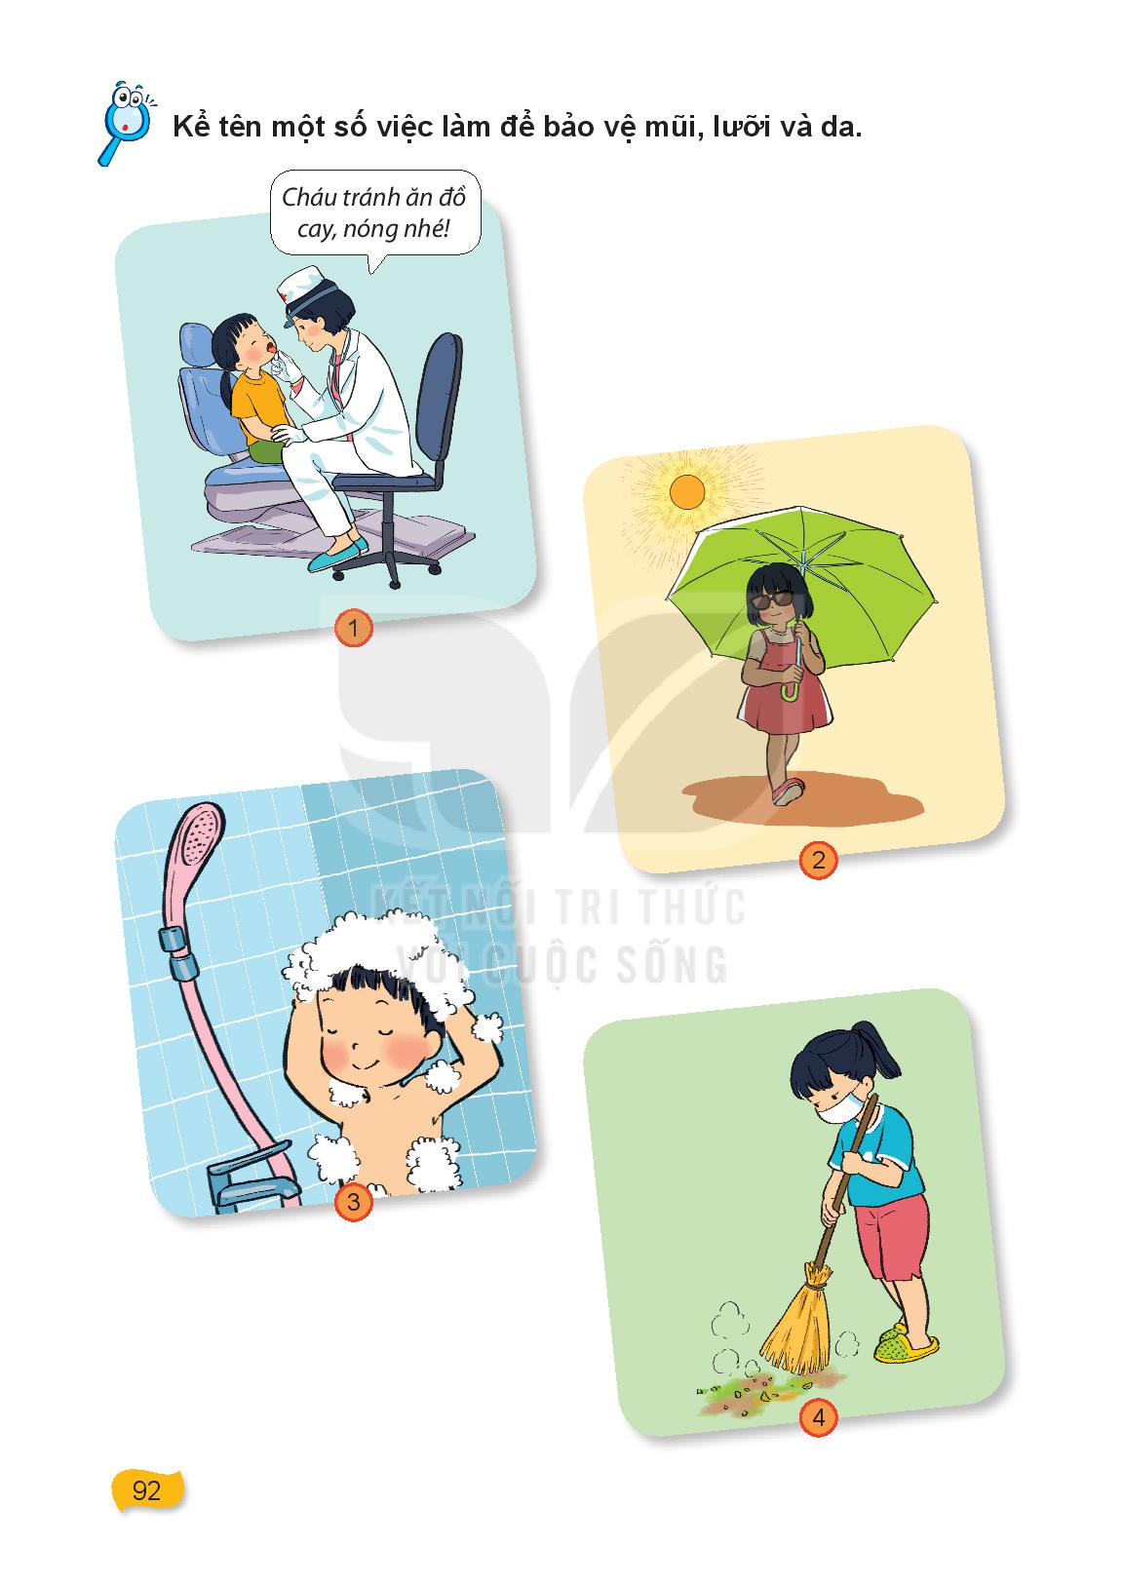



KHÁM PHÁ

Slide 4

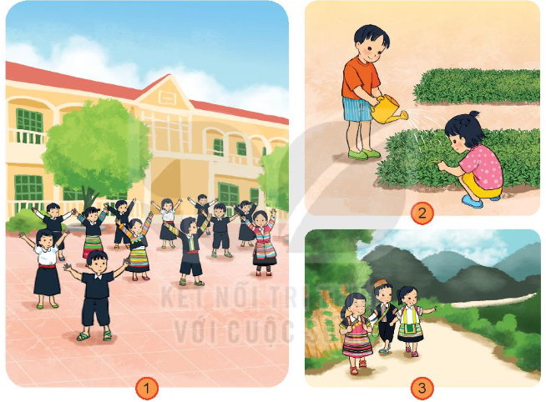
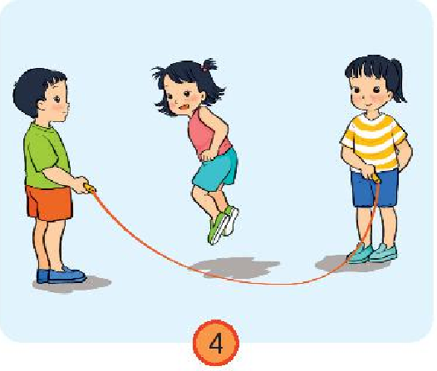
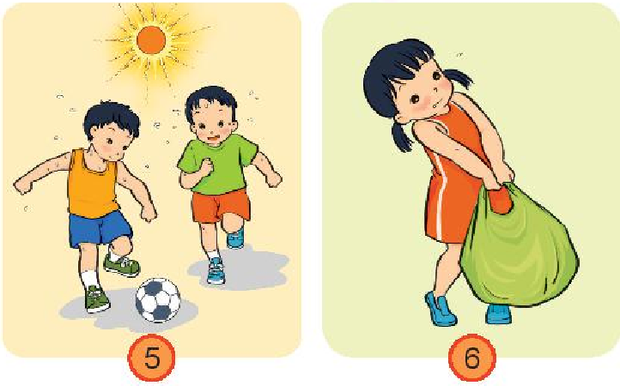
Quan sát hình và nêu các hoạt động có lợi cho sức khỏe?

Slide 5
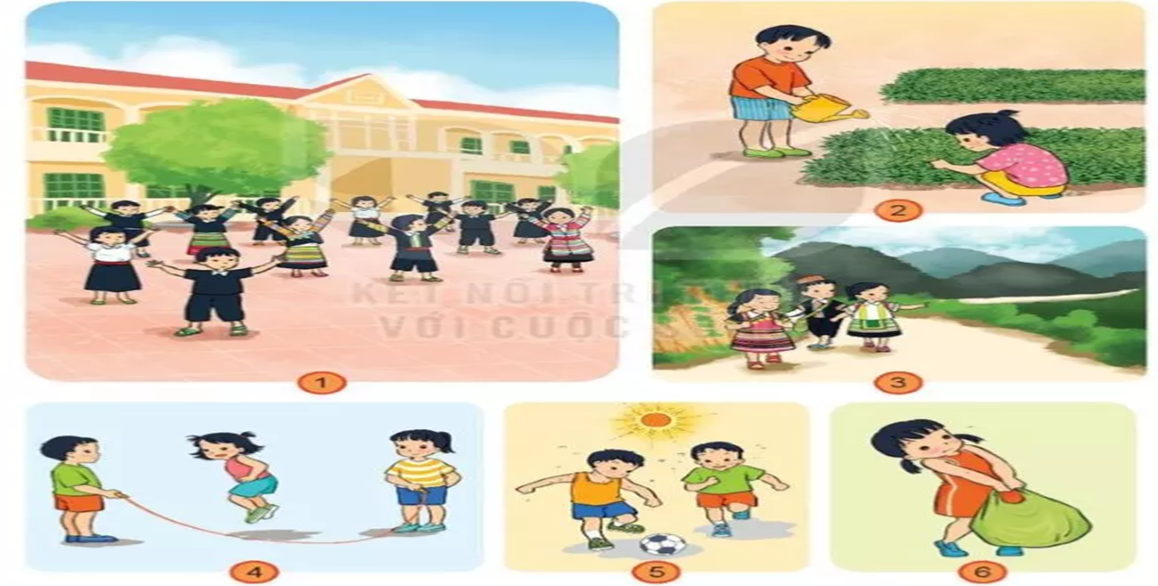
Tập thể dục rất có lợi cho sức khỏe, giúp chúng ta thư giãn hơn trước hoặc sau giờ học. Tập thể dục còn giúp chúng ta khỏe mạnh hơn.

Slide 6
Tưới cây, nhổ cỏ không những chăm sóc và bảo vệ cây trồng mà còn giúp cơ thể vận động một cách hợp lí và tăng cường sức khỏe.

Slide 7
Hoạt động đi bộ rất có lợi cho sức khỏe, giúp cho đôi chân của chúng ta dẻo dai, đi bộ còn là một cách để chúng ta tập thể dục.

Slide 8
Nhảy dây đúng cách giúp tăng cường sự phát triển của xương sụn, giúp cải thiện chiều cao cũng như ngoại hình.

Slide 9
Đá bóng dưới trời nắng gắt sẽ làm cho cơ thể bị mất nước, say nắng và kiệt sức.

Slide 10
Xách đồ quá nặng sẽ ảnh hưởng đến xương khớp và cột sống của chúng ta. Chúng ta chỉ xách và mang vác những đồ vật phù hợp với sức khỏe của mình.

Slide 11
Các hoạt động có lợi cho sức khỏe:

Slide 12
Các hoạt động không có lợi cho sức khỏe:
Đá bóng dưới trời nắng gắt
Mang, vác vật nặng không vừa sức

Slide 13
TRÒ CHƠI

Slide 14
Trò chơi:
Em hãy quan sát tranh và cho cô biết hoạt động nào là hoạt động tốt cho sức khỏe và không tốt cho sức khỏe?
Luật chơi:
Trái tim - tương đương với đáp án A ( hoạt động tốt )
Chữ V - tương đương với đáp án B ( hoạt động không tốt)
Mỗi bức tranh các em sẽ có 15s để suy nghĩ và đưa ra đáp án của mình sau khi tiếng chuông hết giờ reo lên phải giơ biểu tượng cả lớp.

Slide 15

A. Tốt
B. Không tốt

Slide 16
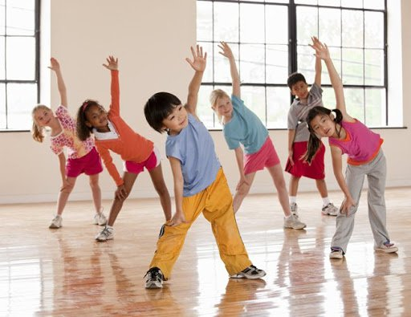
A. Tốt
B. Không tốt

Slide 17
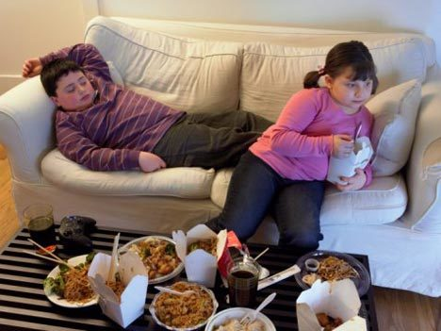
A. Tốt
B. Không tốt

Slide 18
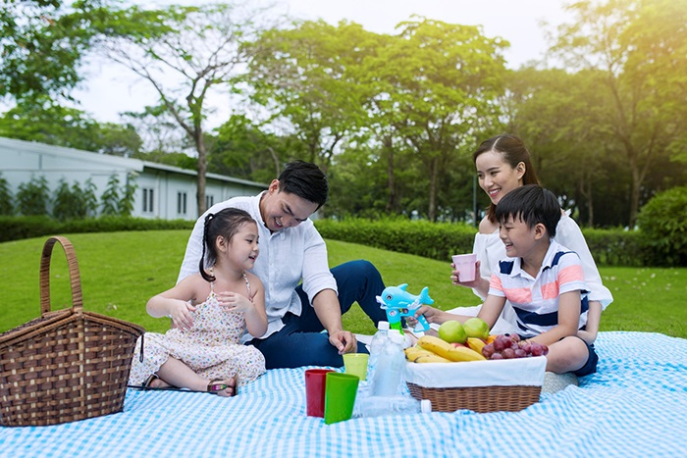
A. Tốt
B. Không tốt

Slide 19
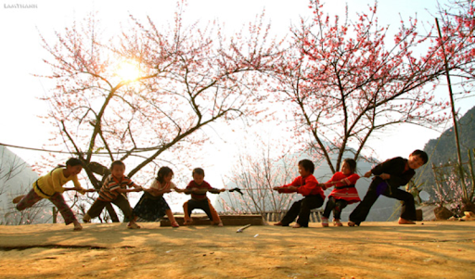
A. Tốt
B. Không tốt

Slide 20
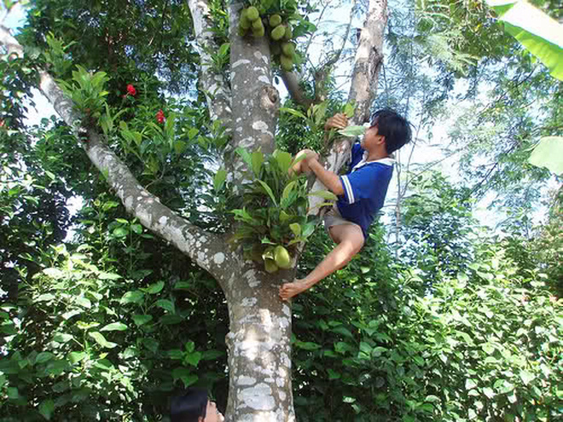
A. Tốt
B. Không tốt

Slide 21
VẬN DỤNG

Slide 22
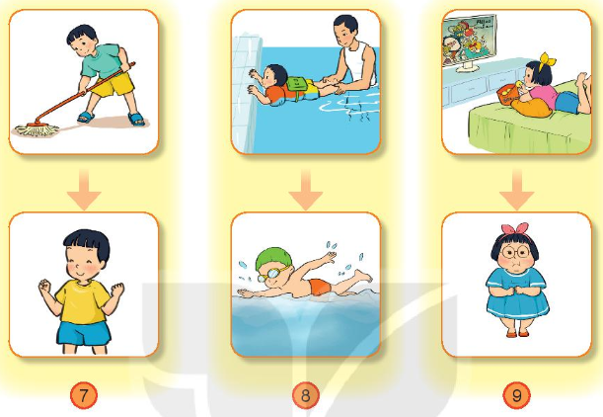
2. Các bạn trong hình sẽ như thế nào nếu thường xuyên thực hiện các hoạt động dưới đây?
Lười biếng vận động
Siêng năng làm việc nhà
Chăm chỉ tập bơi
Nằm xem tivi và ăn cả ngày
Đôi tay chắc khỏe
Bơi giỏi
Cân nặng tăng gây mập

Slide 23

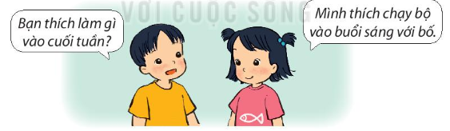
Nói với bạn về các hoạt động có lợi cho sức khỏe mà em cùng người thân đã làm.

Slide 24


Slide 25
Dặn dò cuối tiết 1 : Chuẩn bị nội dung kể về các hoạt động nghỉ ngơi hằng ngày cũng như hằng năm của mình.

